Slide 1
Introdução à Segurança Computacional
Prof. João Bosco M. Sobral
2013.2

Slide 2
O Ambiente Cooperativo.
Fatores que justificam segurança.
Conceitos Básicos.
O que é segurança computacional.
Requisitos de Segurança.
O que é Política de Segurança
Classificação de Ataques.

Slide 3
Onde tudo começa !
O Conceito de Símbolo
Símbolos: S1, S2, ... , Sn
Um símbolo é um sinal que tem uma determinada forma, portanto, sendo algo baseado num conceito puramente sintático (forma).
Exemplos: € H O T $ * # @
? ! % 5 = @ Ø

Slide 4
O Conceito de Dado
Dado = Uma cadeia (string) de símbolos, mas considerando-se algum significado.
Dados = várias cadeias de símbolos
concatenados, considerando-se um
significado, que é a semântica dos
dados.

Slide 5
Conceito de Informação
Essas cadeias de símbolos (dados), inseridas num determinado contexto, proporcionam alguma informação relevante a ser considerada.

Slide 6
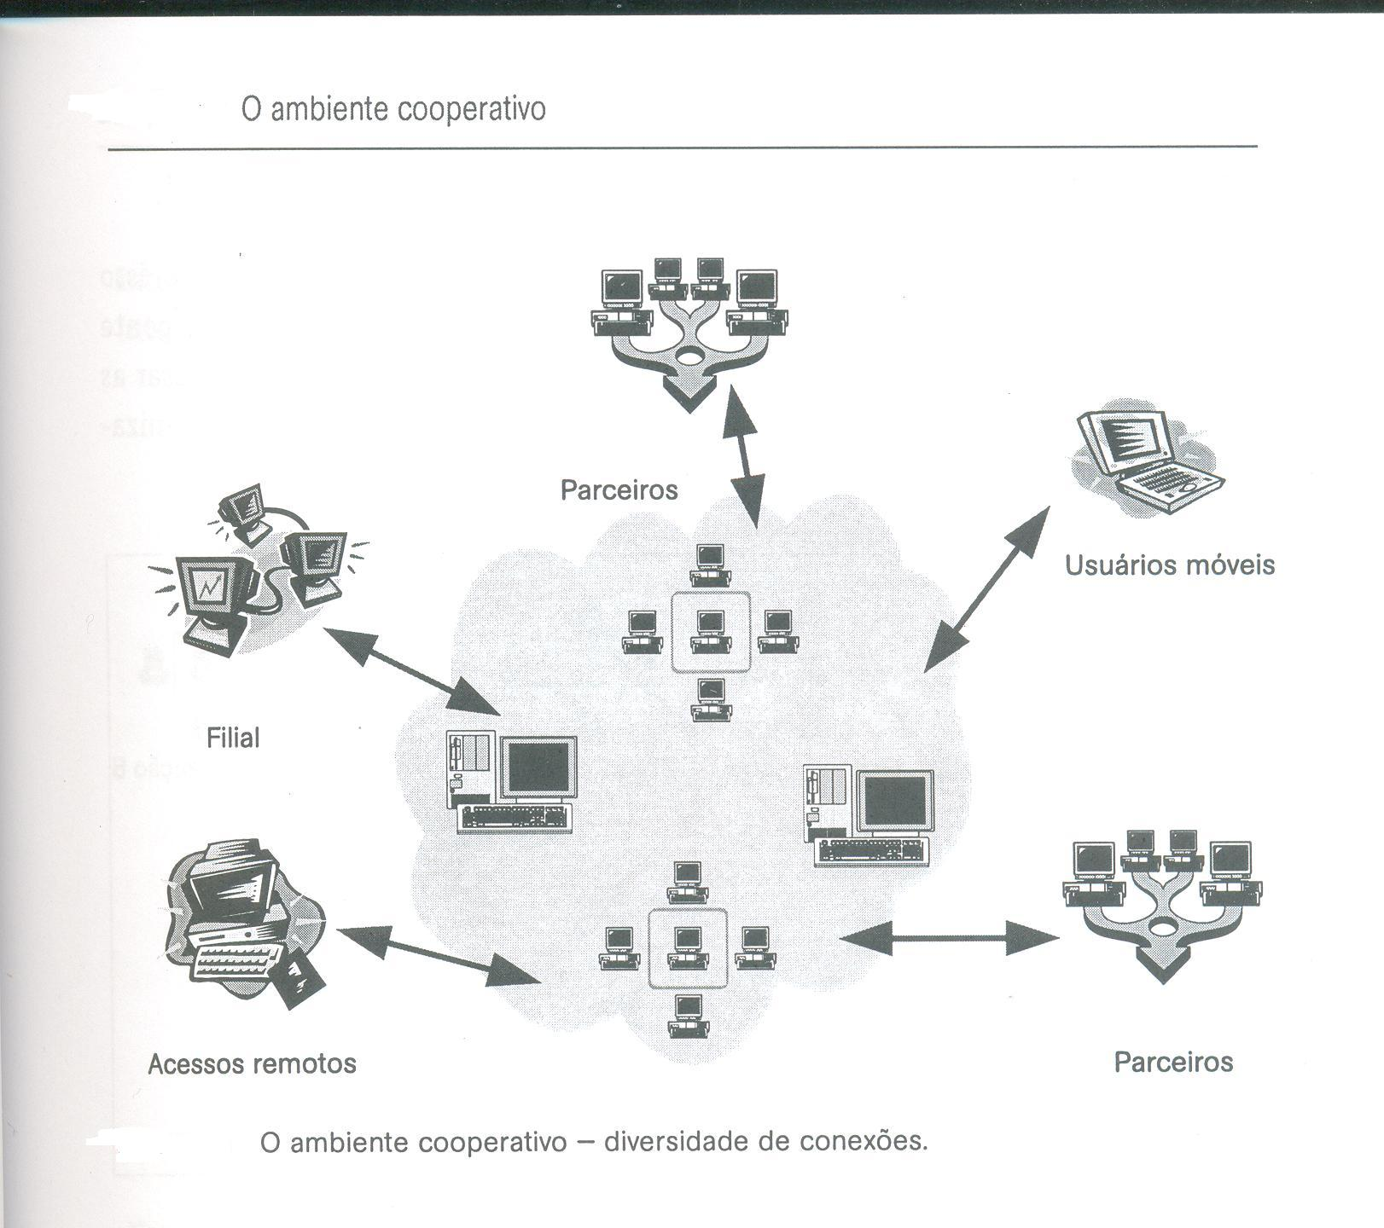
O Ambiente Cooperativo e a
Diversidade de Conexões

Slide 7
O Ambiente Cooperativo
Matrizes,
Filiais,
Clientes,
Fornecedores,
Parceiros Comerciais,
Usuários Móveis

Slide 8
No Ambiente Cooperativo
Caracterizado pela integração dos mais diversos sistemas de diferentes organizações.
As partes envolvidas cooperam entre si, na busca de um objetivo comum: rapidez e eficiência nos processos e realizações dos negócios.

Slide 9
No Ambiente Cooperativo
A divisão entre os diferentes tipos de usuários, os desafios a serem enfrentados no ambiente cooperativo e a complexidade que envolve a segurança desses ambientes são analisados, do ponto de vista de um modelo de segurança para os ambientes cooperativos.

Slide 10
Num Ambiente Cooperativo Complexo
Em nosso mundo de conectividade cada vez maior (ambiente cooperativo) com a Internet, existem vulnerabilidades, ameaças constantes, ataques em incontáveis abusos dos recursos em rede, riscos, severidades e impactos, quando invasões a sistemas são alcançados.
A complexidade da infraestrutura de rede atinge níveis consideráveis.

Slide 11
Valor da Informação
Muitos recursos de informação que são
disponíveis e mantidos em sistemas de
informação distribuídos através de redes,
têm um alto valor intrínseco para seus
usuários.

Slide 12
No Ambiente Cooperativo
Toda informação tem valor e precisa
ser protegida.
É preciso a proteção das informações que fazem parte dessa rede.

Slide 13
Um Modelo de Segurança
O propósito do modelo é como obter segurança em um ambiente cooperativo.
Gerenciar todo o processo de segurança, visualizando a situação da segurança em todos os seus aspectos.

Slide 14
Fatores que justificam Segurança
Fragilidade da tecnologia existente.
Novas tecnologias trazem novas vulnerabilidades.
Novas formas de ataques são criadas.
Entender a natureza dos ataques é fundamental.

Slide 15
Fatores que justificam Segurança
Aumento da conectividade resulta em novas possibilidades de ataques.
Existência de ataques direcionados e oportunísticos.
Aumento dos crimes digitais.

Slide 16
Fatores que justificam Segurança
A falta de uma classificação das informações quanto ao seu valor e a sua confiabilidade, para a definição de uma estratégia de segurança.
Controle de acesso mal definido.
A Internet é um ambiente hostil, e portanto, não confiável.

Slide 17
Fatores que justificam Segurança
A interação entre diferentes ambientes resulta na multiplicação dos pontos vulneráveis.
Fazer a defesa (segurança) é mais complexa do que o ataque.

Slide 18
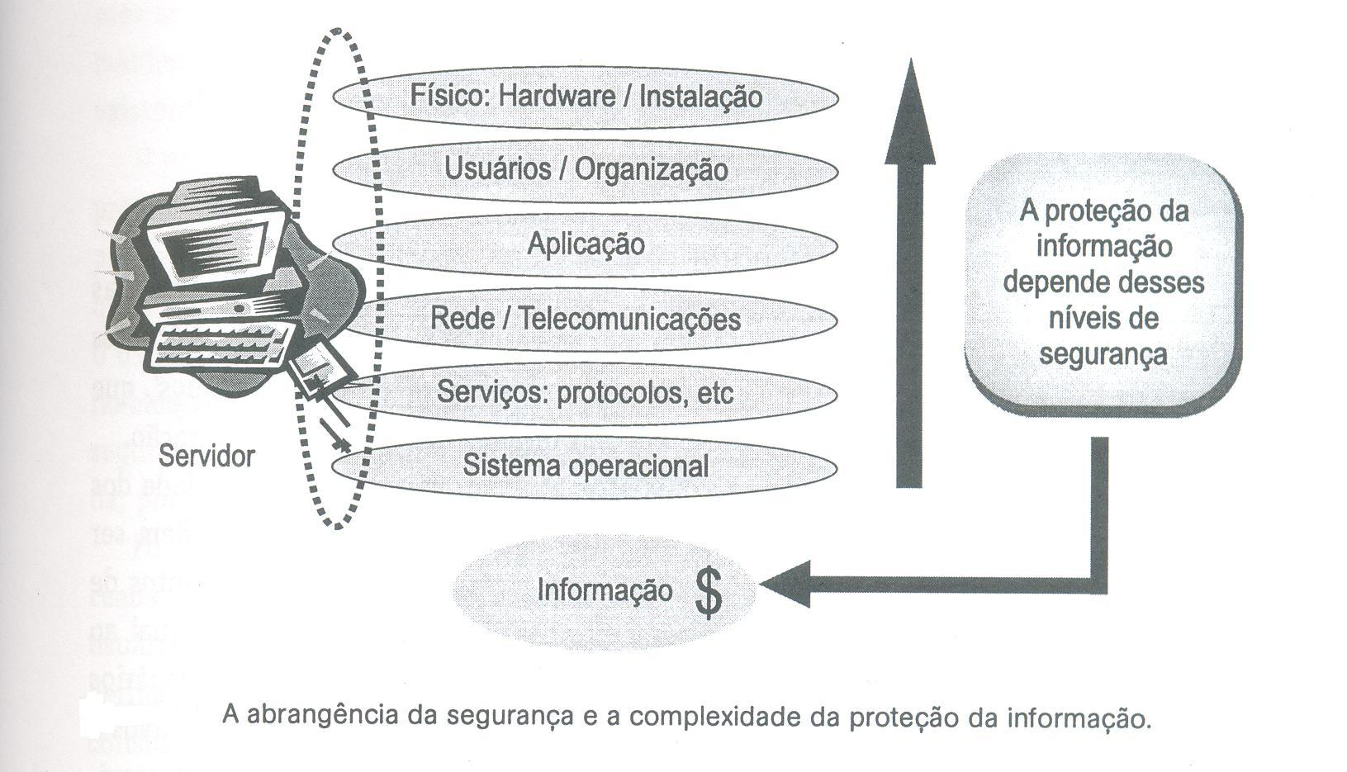
A Abrangência da Segurança

Slide 19
Segurança x Funcionalidades
Segurança pode ser comprometida pelos seguintes fatores:
  Exploração de vulnerabilidades em SOs.
  Exploração dos aspectos humanos das pessoas envolvidas.
  Falha no desenvolvimento e implementação de uma política de segurança.
  Desenvolvimento de ataques mais sofisticados.
Segurança é inversamente proporcional as funcionalidades (serviços, aplicativos, o aumento da complexidade das conexões, ...)

Slide 20
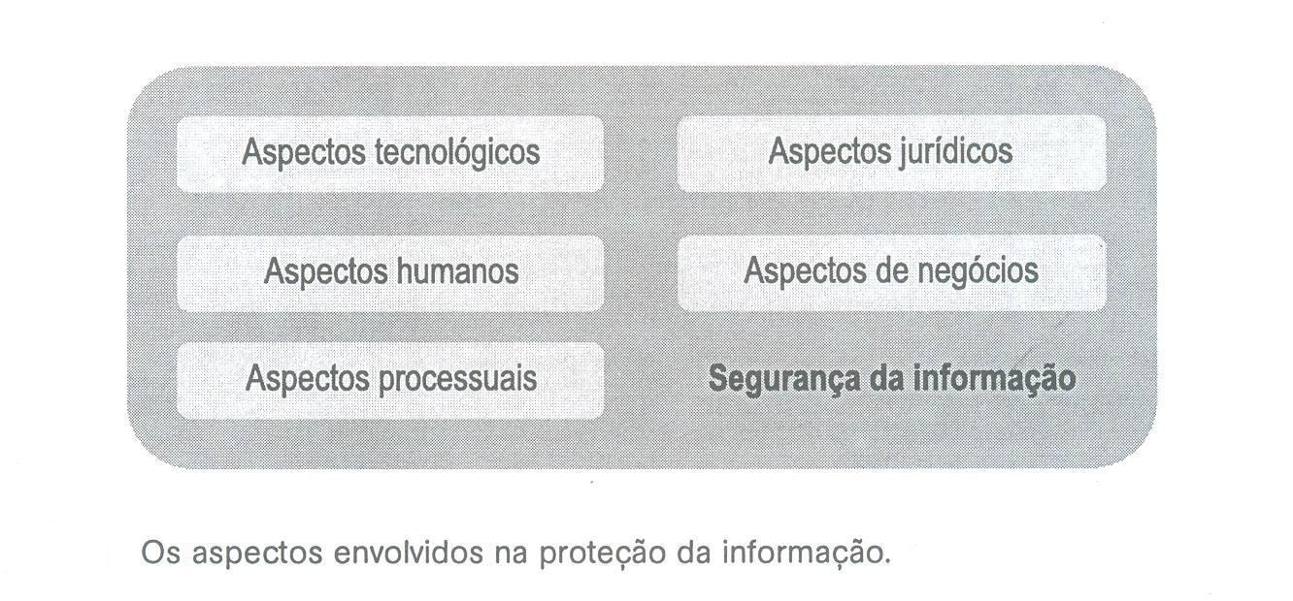
Aspectos da Segurança

Slide 21
Segurança x Produtividade
A administração da segurança deve ser dimensionada, sem que a produtividade dos usuários seja afetada.
Geralmente, a segurança é antagônica à produtividade dos usuários, no sentido de que , quanto maiores as funcionalidades, mais vulnerabilidades existem.

Slide 22
Objetivo Final
A tentativa de estabelecer uma rede totalmente segura não é conveniente.
As organizações devem definir o nível de segurança, de acordo com suas necessidades, já assumindo riscos.
Construir um sistema altamente confiável, que seja capaz de dificultar ataques mais casuais.

Slide 23
Onde está a Informação
Armazenadas em computadores situados em redes.
Transportadas através de canais de comunicação e dos elementos de rede (roteadores, switches, switch-routers) e protocolos.

Slide 24
Problemas de Segurança da Informação
Garantir que pessoas mal intencionadas não leiam ou, pior ainda, modifiquem mensagens enviadas a outros destinatários.
Pessoas que tentam ter acesso a serviços remotos, os quais elas não estão autorizadas.

Slide 25
Problemas de Segurança da Informação
Distinção entre uma mensagem supostamente verdadeira e uma mensagem falsa.
Mensagens legítimas podem ser capturadas e reproduzidas.
Pessoas que negam ter enviado determinadas mensagens.

Slide 26
Segurança Computacional
Segurança da Informação,
Segurança de Sistemas,
Segurança de Aplicações,
Segurança de Redes.

Slide 27
O que é Segurança da Informação
Define-se como o processo de proteção
de informações armazenadas em
computadores situados em redes.
Segurança de computadores pessoais.

Slide 28
O que é Segurança da Informação
Proteção de informações para que sejam mantidos os requisitos mínimos de:
  confidencialidade,
  integridade,
  disponibilidade.

Slide 29
Requisitos para Segurança da Informação
Disponibilidade
Confidencialidade
Privacidade
Integridade
Autenticidade
Controle de Acesso
Não-Repúdio da Informação

Slide 30
Disponibilidade
É o requisito de segurança em que a
informação deve ser entregue para a
pessoa certa, no momento que ela precisar.
A informação estará disponível para
acesso no momento desejado.
Proteção contra interferência no meio para
acessar os recursos.

Slide 31
Confidencialidade
É o requisito de segurança que visa a
proteção contra a revelação de
informação a indivíduos não autorizados.
Garante que a informação em um sistema, ou a informação transmitida são acessíveis somente a partes autorizadas.

Slide 32
Privacidade
É o requisito de segurança em que a informações pessoais podem ser fornecidas, mas somente com a autorização do proprietário da informação ou medida judicial.
Informações médicas ou financeira

Slide 33
Integridade
É o requisito de segurança que visa a proteção da informação contra modificações não autorizadas.
Garante que somente partes autorizadas podem modificar a informação.
Modificação inclui: escrever, mudar, mudar status, apagar, criar e atrasar ou responder mensagens.

Slide 34
Autenticidade
É o requisito de segurança que visa validar a identidade de um usuário, dispositivo, ou entidade em um sistema, frequentemente como um pré-requisito a permitir o acesso aos recursos de informação no sistema.
Garante que a origem da informação é
corretamente identificada, assegurando que a
identidade e a informação não são falsas.

Slide 35
Controle de Acesso
Procedimentos operacionais para detectar e prevenir acessos não autorizados e permitir acessos autorizados num sistema.
Existem alguns métodos de controle acesso.

Slide 36
Não-Repúdio
Requer que nem o transmissor nem o receptor da informação, possam negar o envio da informação.
O sistema não permite a negação, por parte do usuário, do envio de determinada informação.

Slide 37
O que é Segurança de Informação
Segurança da Informação trata de garantir a existência dos requisitos fundamentais para proporcionar um nível aceitável de segurança nos recursos de informação.

Slide 38
O que é Segurança da Informação
Define restrições aos recursos da informação.
Segurança da Informação é a gestão de tais restrições.
Para gerir restrições, políticas de segurança precisam ser definidas.
Gestão em Segurança da Informação

Slide 39
O que é Segurança da Informação
É a proteção da informação contra vários tipos de ameaças, para garantir a continuidade do negócio, minimizar o risco ao negócio, maximizar o retorno sobre os investimentos e as oportunidades de negócio.

Slide 40
O que é Segurança da Informação
A segurança da informação é um conjunto de medidas que se constituem basicamente de controles e política de segurança, tendo como objetivo a proteção das informações dos clientes e de uma empresa, controlando o risco de revelação ou alteração por pessoas não autorizadas.

Slide 41
O que é Segurança da Informação
Segundo a normatização ABNT NBR, ISO/IEC 27002:2005
“A segurança da informação é obtida a partir da implementação de um conjunto de controles adequados, incluindo políticas, processos, procedimentos, estruturas organizacionais e funções de software e hardware.”

Slide 42
O que é Segurança da Informação
Segundo a normatização ABNT NBR, ISO/IEC 27002:2005
“Estes controles precisam ser estabelecidos, implementados, monitorados, analisados criticamente e melhorados, onde necessário, para garantir que os objetivos do negócio e de segurança da organização sejam atendidos. Convém que isto seja feito em conjunto com outros processos de gestão do negócio.”

Slide 43
O que é uma Política de Segurança
Política de Segurança é um conjunto de diretrizes e diretivas que definem formalmente as regras e os direitos dos funcionários e prestadores de serviços, visando à proteção adequada dos ativos da informação.
Essa política está baseada em diretrizes de segurança e diretivas de privacidade.

Slide 44
Diretrizes de Segurança
Proteger as informações
Assegurar Recursos
Garantir Proteção
Garantir Continuidade
Cumprir Normas
Atender às Leis
Selecionar Mecanismos
Comunicar Descumprimento

Slide 45
Diretivas de Privacidade
As informações de clientes seguem as seguintes diretivas:
As informações são coletadas de forma legal e sob o
conhecimento do usuário;
As informações são enviadas à empresa de forma
segura com métodos de criptografia e certificação digital.
As informações enviadas ao Bradesco serão armazenadas de forma íntegra, sem alteração de qualquer parte.

Slide 46
Diretrizes de Privacidade
As informações são armazenadas de forma segura e criptografada restringindo o acesso somente às pessoas autorizadas;
As informações serão utilizadas apenas para as
finalidades aprovadas pela Organização;
As informações dos clientes nunca serão fornecidas a terceiros, exceto por determinação
legal ou judicial.

Slide 47
Gestão de Segurança da Informação
Da normatização ABNT NBR, ISO/IEC 27002:2005
Mediante tal embasamento e considerando o disposto em seu Planejamento Estratégico, uma empresa pode resolver implantar um Sistema de Gestão de Segurança da Informação (SGSI), cuja estrutura e diretrizes são expressas num documento.

Slide 48
Ciclo de Segurança
O processo de segurança da informação pode ser visto, conforme o ciclo:
  Análise de Segurança
  Atualização de regras de segurança
  Implementação e divulgação das regras
  Administração de segurança
  Auditorias

Slide 49
O que é Segurança de Sistemas
Segurança de Sistemas Operacionais
Segurança de Bancos de Dados

Slide 50
O que é Segurança de Aplicação
Independente de qual linguagem utilizada no desenvolvimento de aplicações, essas precisam ser dotadas de mecanismos de segurança inerentes à linguagem de programação usada.
Segurança nos Navegadores, Aplicações na Web, Clientes de Email e aplicativos em geral.

Slide 51
O que é Segurança de Rede
Segurança provida nos elementos de rede (roteadores, switches, pontos de acesso em redes sem fio, ...).
Segurança provida nos segmentos de rede.
Segurança nos protocolos de comunicação.

Slide 52
Mercado
Segurança voltada para o mercado corporativo: tecnologias avançadas com alta capacidade de tráfego e gerenciamento dos recursos de informação.
Segurança voltada para o mercado
doméstico: usuário da Internet

Slide 53
Segurança da Informação
Porque ... os sistemas computacionais ou de comunicação, que armazenam ou transmitem informação são vulneráveis
Sujeito a invasões (intrusões).

Slide 54
Conceitos
Vulnerabilidade, Ameaça, Ataque, Intrusão

Slide 55
Conceito de Intrusão
Análise da Vulnerabilidade (descobrir o melhor caminho para chegar até a invasão).
Preparação das Ferramentas (constrói ou escolhe as ferramentas para a invasão).
Ameaça ou Tentativa de Ataque (quando o invasor pula o muro).
Ataque (concretiza o arrombamento).
Invasão ou Penetração (quando obtém sucesso).

Slide 56
Vulnerabilidades
“Pontos Fracos” por onde se pode atacar.
Probabilidade de uma ameaça transformar-se em realidade.
Uma falha de segurança em um sistema de software ou de hardware que pode ser explorada para permitir a efetivação de uma intrusão.

Slide 57
Ameaças
“Pulando o Muro”
Uma ação ou evento que pode prejudicar a
segurança.
É a tentativa de ataque a um sistema de
informação, explorando suas vulnerabilidades, no sentido de causar dano à confidencialidade, integridade ou disponibilidade.

Slide 58
Conceito de Ataque
“Arrombamento”
O ato de tentar desviar dos controles de
segurança de um sistema.
Qualquer ação que comprometa a segurança da informação de propriedade de uma organização.

Slide 59
Ataque Ativo x Passivo
Pode ser ativo, tendo por resultado a alteração dos dados.
Pode ser passivo, tendo por resultado a obtenção da informação: escuta oculta de transmissões, análise de tráfego.

Slide 60
Atque Externo x Ataque Interno
Pode ser externo, quando originado de fora da rede protegida.
Pode ser interno, quando originado de dentro da rede protegida de uma instituição.

Slide 61
Ataque: Sucesso x Insucesso
O fato de um ataque estar acontecendo, não significa necessariamente que ele terá sucesso.
O nível de sucesso depende da vulnerabilidade do sistema ou da eficiência das contramedidas de segurança existentes

Slide 62
Conceito de Intrusão (Invasão)
Sucesso no ataque.
Obtenção da Informação.
Acesso bem sucedido, porém não autorizado, em um sistema de informação.

Slide 63
Contramedidas
Visam estabelecer algum nível de segurança.
Mecanismos ou procedimentos colocados num sistema para reduzir riscos.
Riscos são provenientes de vulnerabilidades, ameaças, e ocasionam algum impacto.

Slide 64
Risco
Risco é a probabilidade da ocorrência de uma ameaça particular.
Análise de Risco – Identificação e avaliação do riscos que os recursos da informação estão sujeitos.

Slide 65
Risco
Gerenciamento de Riscos - Inclui a análise de risco, a análise de custo-benefício, a avaliação de segurança das proteções e a revisão total da segurança.
Risco Residual: Riscos ainda existentes depois de terem sido aplicadas medidas de segurança.

Slide 66
Impacto
É a representação (normalmente em forma de avaliação) do grau de dano percebido associado aos bens de uma empresa.
Grau de Dano = Severidade (qualitativo)
A consequência para uma organização da perda de confidencialidade, disponibilidade e (ou) integridade de uma informação.

Slide 67
Impacto
O impacto deve ser analisado quanto à modificação, destruição, divulgação ou negação de informação.
Relaciona-se a imagem da empresa, ao dano, a perdas financeiras ou legais e a outros problemas que podem ocorrer como consequência de uma ruptura da segurança.

Slide 68
Classificação de Ataques

Slide 69
Ataques à Informação
Criptoanálise
ou
Furto de Informação

Slide 70
Criptoanálise
(a) Quebrar um texto cifrado (ilegível) interceptado, para se conhecer o texto claro.
(b) Quebrar a chave K de criptografia.

Slide 71
Para quebrar texto cifrado / Chave
Ataque por só-texto-ilegível
Ataque por texto legível conhecido
Ataque por texto legível escolhido
Ataque adaptativo por texto legível escolhido
Ataque por texto ilegível escolhido
Ataque adaptativo por texto ilegível escolhido
Chave : Ataque por força Bruta

Slide 72
Outros tipos de ataque
Esses pode ser compostos com os ataques descritos antes ou entre si:
Ataque por chaves conhecidas: o criptoanalista conhece algumas chaves já usadas em sessões de criptografia sobre algum algoritmo e utiliza o conhecimento dessas chaves para deduzir outras chaves novas de sessão.
Ataque por repetição: o criptoanalista captura mensagens, entre duas partes, e depois as usa, repetindo-as sobre algum sistema, para o seu proveito

Slide 73
Ataques à Redes

Slide 74
Ataques para a Obtenção de Informações
Trashing
Engenharia Social
Ataque Físico
Informações Livres
Vazamento de Informações
Técnicas de Pesquisa Comum (Whois, dig, nslookup, Spidering)
Sniffing de Pacotes (algumas técnicas)
Scanning de Portas (várias técnicas)
Scanning de Vulnerabilidades (vários riscos podem ser analisados)
Firewalking (técnica similar ao traceroute)
Problemas com o SNMP (informações sobre os elementos de rede)

Slide 75
Ataques de Negação de Serviços (DoS)
Exploração de Bugs em Serviços, Aplicativos e Sistemas Operacionais
SYN Flooding (TCP)
Fragmentação de pacotes IP (*)
(camada de rede)
Smurf e Fraggle (camada de rede IP)
Teardrop (ferramenta para explorar (*))
Land (ferramenta para explorar IP Spoofing no TCP/IP)

Slide 76
Ataques Coordenados DDoS
Ataques explorando o protocolo TCP
Ataques explorando o protocolo UDP
Ataques explorando o protocolo IP

Slide 77
Ataques Ativos sobre o TCP/IP
IP Spoofing
Sequestro de Conexões TCP
Prognóstico do número de sequência do TCP
Ataque de Mitnick
Source Routing

Slide 78
Ataques em Redes sem Fio
Engenharia Social
Scanners WLAN
Wardriving e Warchalking
Man-in-the-Middle
Ataque de Inundação UDP
Ponto de Acesso Falso
Ataque de Engenharia Elétrica
MAC Spoofing
Ataque de Senhas
Ataques de Dicionário

Slide 79
Ataques em Redes sem Fio
Força Bruta
Ataques Sniffers
Ataque Usando o programa Aireplay
Denial of Service (DoS)
Ataques ao WEP - Falhas do WEP que geram ataquem de pessoas mal Intencionadas
Ataques ao ARP
Ataques a Smurf e DHCP
Clonagem de endereços MAC

Slide 80
Ataques à Sistemas
Sistemas Operacionais
Bancos de Dados

Slide 81
Sistemas OS e/ou DB
Acesso a arquivos comuns
Informação Falsa
Acesso a arquivos especiais
Ataques contra Bancos de Dados
Elevação de privilégios
Execução remota de código arbitrário (Buffer Overflow, Strings de Formato, Backdoor, Rootkits)

Slide 82
Ataques à Aplicações
(aplicações, serviços e protocolos)

Slide 83
Ataques no Nível da Aplicação
Entrada Inesperada
Vírus, Worms e Cavalos de Tróia
Ataques na Web
  Bugs em servidores,
  Bugs em navegadores,
  SQL Injection (DB),
  Cross Site Scripting (XSS),
  Cookie session ID stealing,
  Web/Hiperlink Spoofing (DNS)
  Uploading Bombing
  Demais ataques previstos em OWASP (10 ataques mais conhecidos)
  Indexação Web

